Slide 1
DOEF
作品介绍
智储云控
基于决策导向预测融合的
建筑储能削峰优化系统
24h
储能
峰值
负荷预测
约束调度
实际削峰
面向储能决策的集成负荷预测方法
负荷预测与削峰调度
24 小时超前预测 → 电池调度 → 实际峰值评价
全球校园人工智能算法精英大赛 · AI+能源
团队编号：AIC-2026-27833449
Notes:
开场定位：这是 AI + 储能决策问题。不要把 LightGBM 说成创新。过渡：既然预测服务于决策，传统预测指标是否真的能选出更好的储能方案？

Slide 2
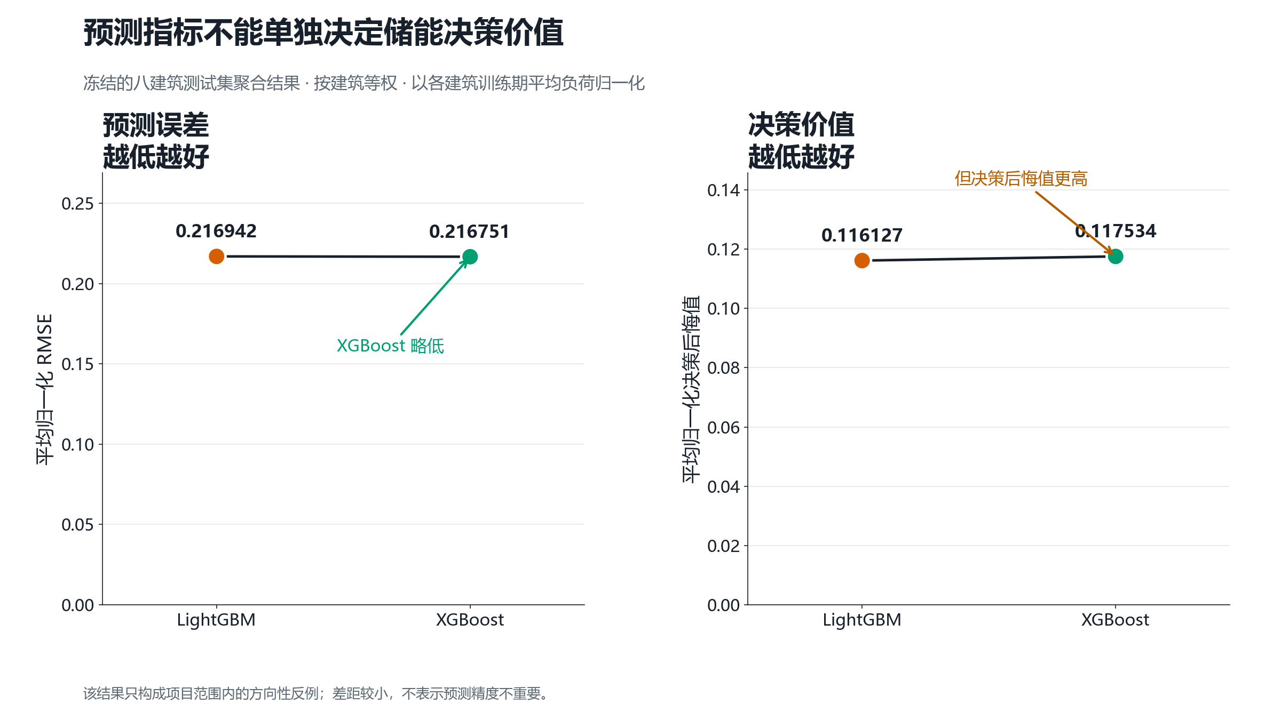
DOEF
研究问题
预测精度与削峰效果的排序差异
八建筑测试结果中，XGBoost 的 RMSE 略低于 LightGBM，决策后悔值却略高。
指标排序差异
RMSE
XGBoost
0.216751
决策后悔值
LightGBM
0.116127
预测指标与调度指标
需要分别评价
预测精度仍是必要指标
数据来源：Phase 9 最终基准；中文图基于相同冻结数据
智储云控 · DOEF | 8 栋办公建筑仿真实验
Notes:
用这一页制造核心张力。只说“在冻结项目范围内出现排序反转”，不说预测精度无关，也不把很小的差异升级为普遍因果机制。下一页解释预测如何进入调度链。

Slide 3
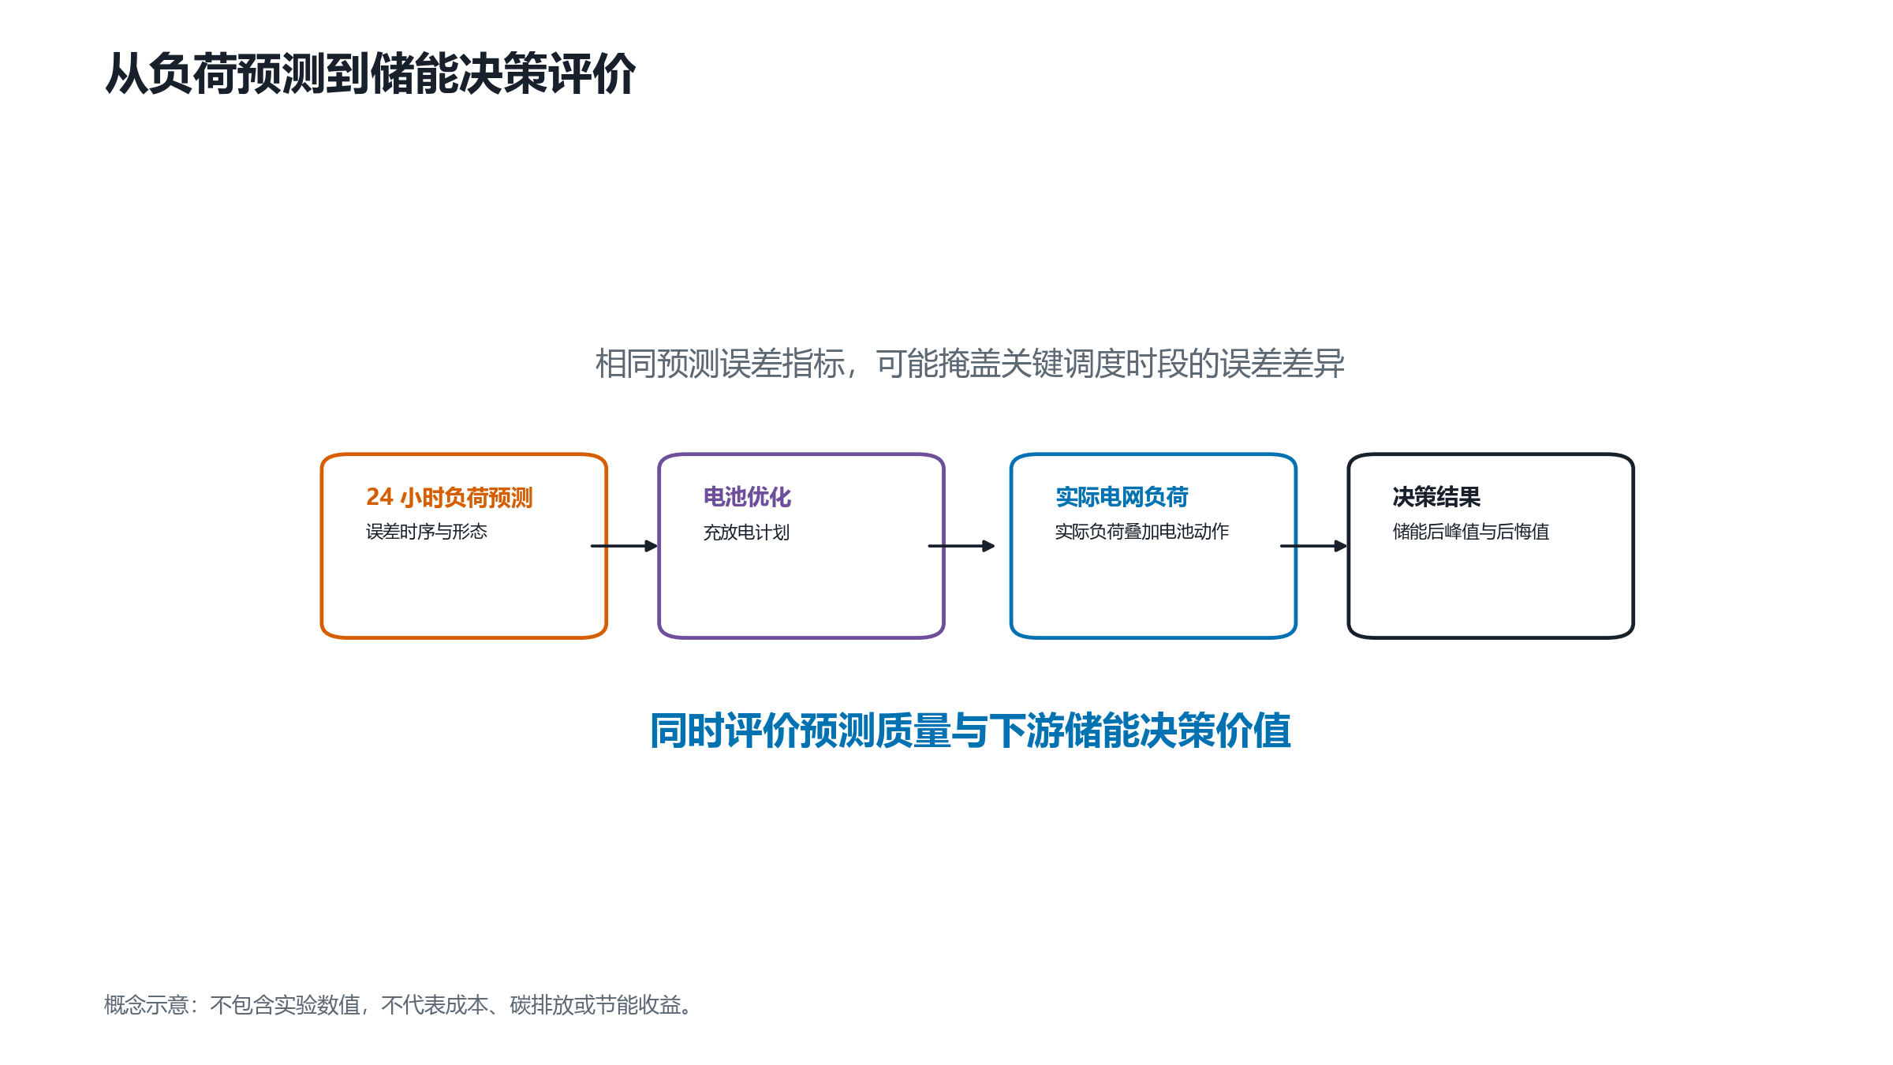
DOEF
办公楼应用
智储云控如何服务一栋办公楼？
使用者：楼宇能源管理人员与储能方案评估人员
办公楼储能削峰的使用闭环
智能电表 / EMS
智储云控
储能优化
储能系统
建筑电网侧
历史小时级负荷
→
DOEF 负荷预测
→
24 h 充放电计划
→
充电 / 放电
→
评价最大取电功率
现场接入待实现
离线预测已实现
约束求解已实现
设备执行待实现
已完成仿真评价
评价反馈：实际负荷与执行回执 → 核对峰值、执行偏差与异常
当前：冻结实验回放；未来：接入电表、EMS 与 PCS/BMS
流程示意
关键问题：有限的电池电量，是否留给了真正的峰值时段？
应用设计示意；电表接入与设备执行尚未实现
智储云控 · DOEF | 8 栋办公建筑仿真实验
Notes:
假设明天下午办公楼会出现用电高峰，而电池容量有限，电池应该几点放电？如果预测把峰值判断得过早，电池就可能在真正峰值到来前耗尽。图中智能电表提供历史负荷，DOEF形成预测，优化器生成充放电计划，未来由储能设备执行，再评价建筑电网侧峰值。实际负荷和设备回执构成评价反馈。当前完成的是离线仿真，电表、EMS及PCS/BMS尚未接入；图中现场环节均为目标设计。当前预测是逐小时提前24小时，再按目标日组装；真实日前服务需要独立验证统一截止时间与发布时间。来源：src/features/load_features.py；src/battery；reports/submission/technical_report.md第1、9节。

Slide 4
DOEF
方法设计
以验证集削峰表现选择融合权重
预测分量与电池约束保持一致，融合权重依据验证集决策后悔值选择。
传统预测选择
负荷预测
MAE / RMSE
选择
预测误差最小
DOEF 选择
负荷预测
储能调度
决策后悔值
固定权重 wᵦ
决策后悔值最小
权重选择依据：验证集决策后悔值
预测器与优化器分别运行，权重在验证集确定
智储云控 · DOEF | 8 栋办公建筑仿真实验
Notes:
这一页只讲一个改变：selection criterion。组件预测不变，电池约束不变。DOEF 不是联合训练、双层优化或新的 LightGBM。下一页给完整冻结信息流。

Slide 5
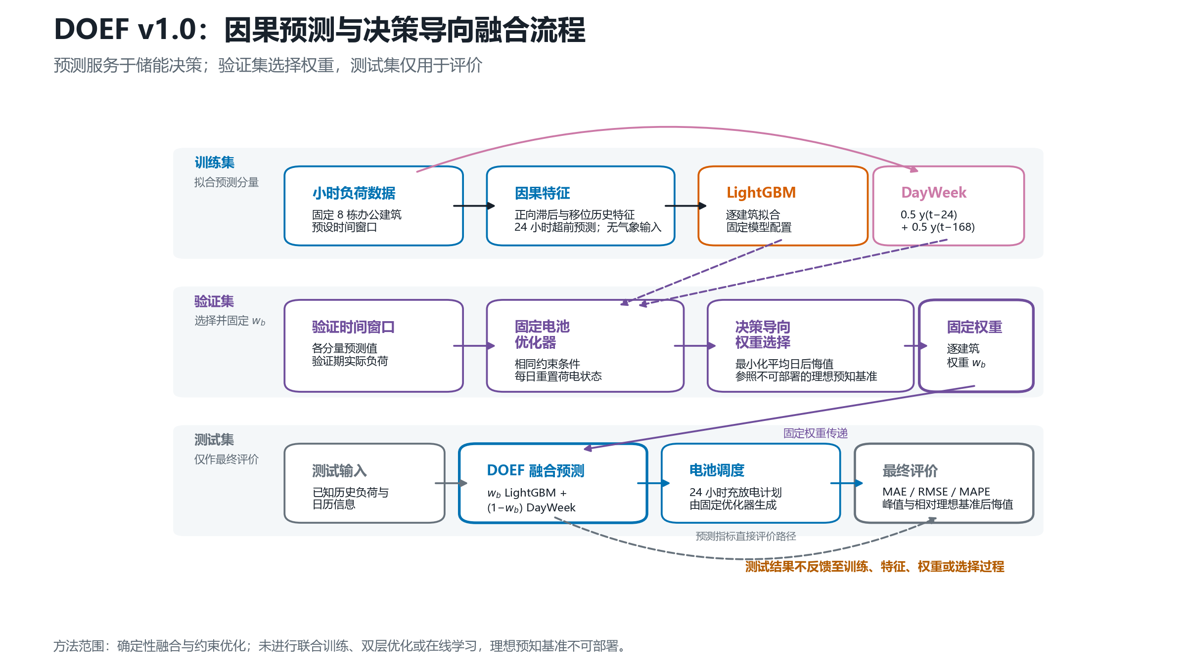
DOEF
DOEF 方法
DOEF：周期基线与 LightGBM 融合
逐建筑选择 DayWeek 与 LightGBM 的权重，验证完成后固定权重并评价测试集。
方法：wᵦ·LightGBM + (1−wᵦ)·DayWeek；验证后固定权重
智储云控 · DOEF | 8 栋办公建筑仿真实验
Notes:
算法只解释一次。强调三段：Train 拟合组件；Validation 把候选权重送入同一电池优化，以 mean daily regret 选择并冻结；Test 只报告。Oracle 只作不可部署 hindsight 上界。

Slide 6
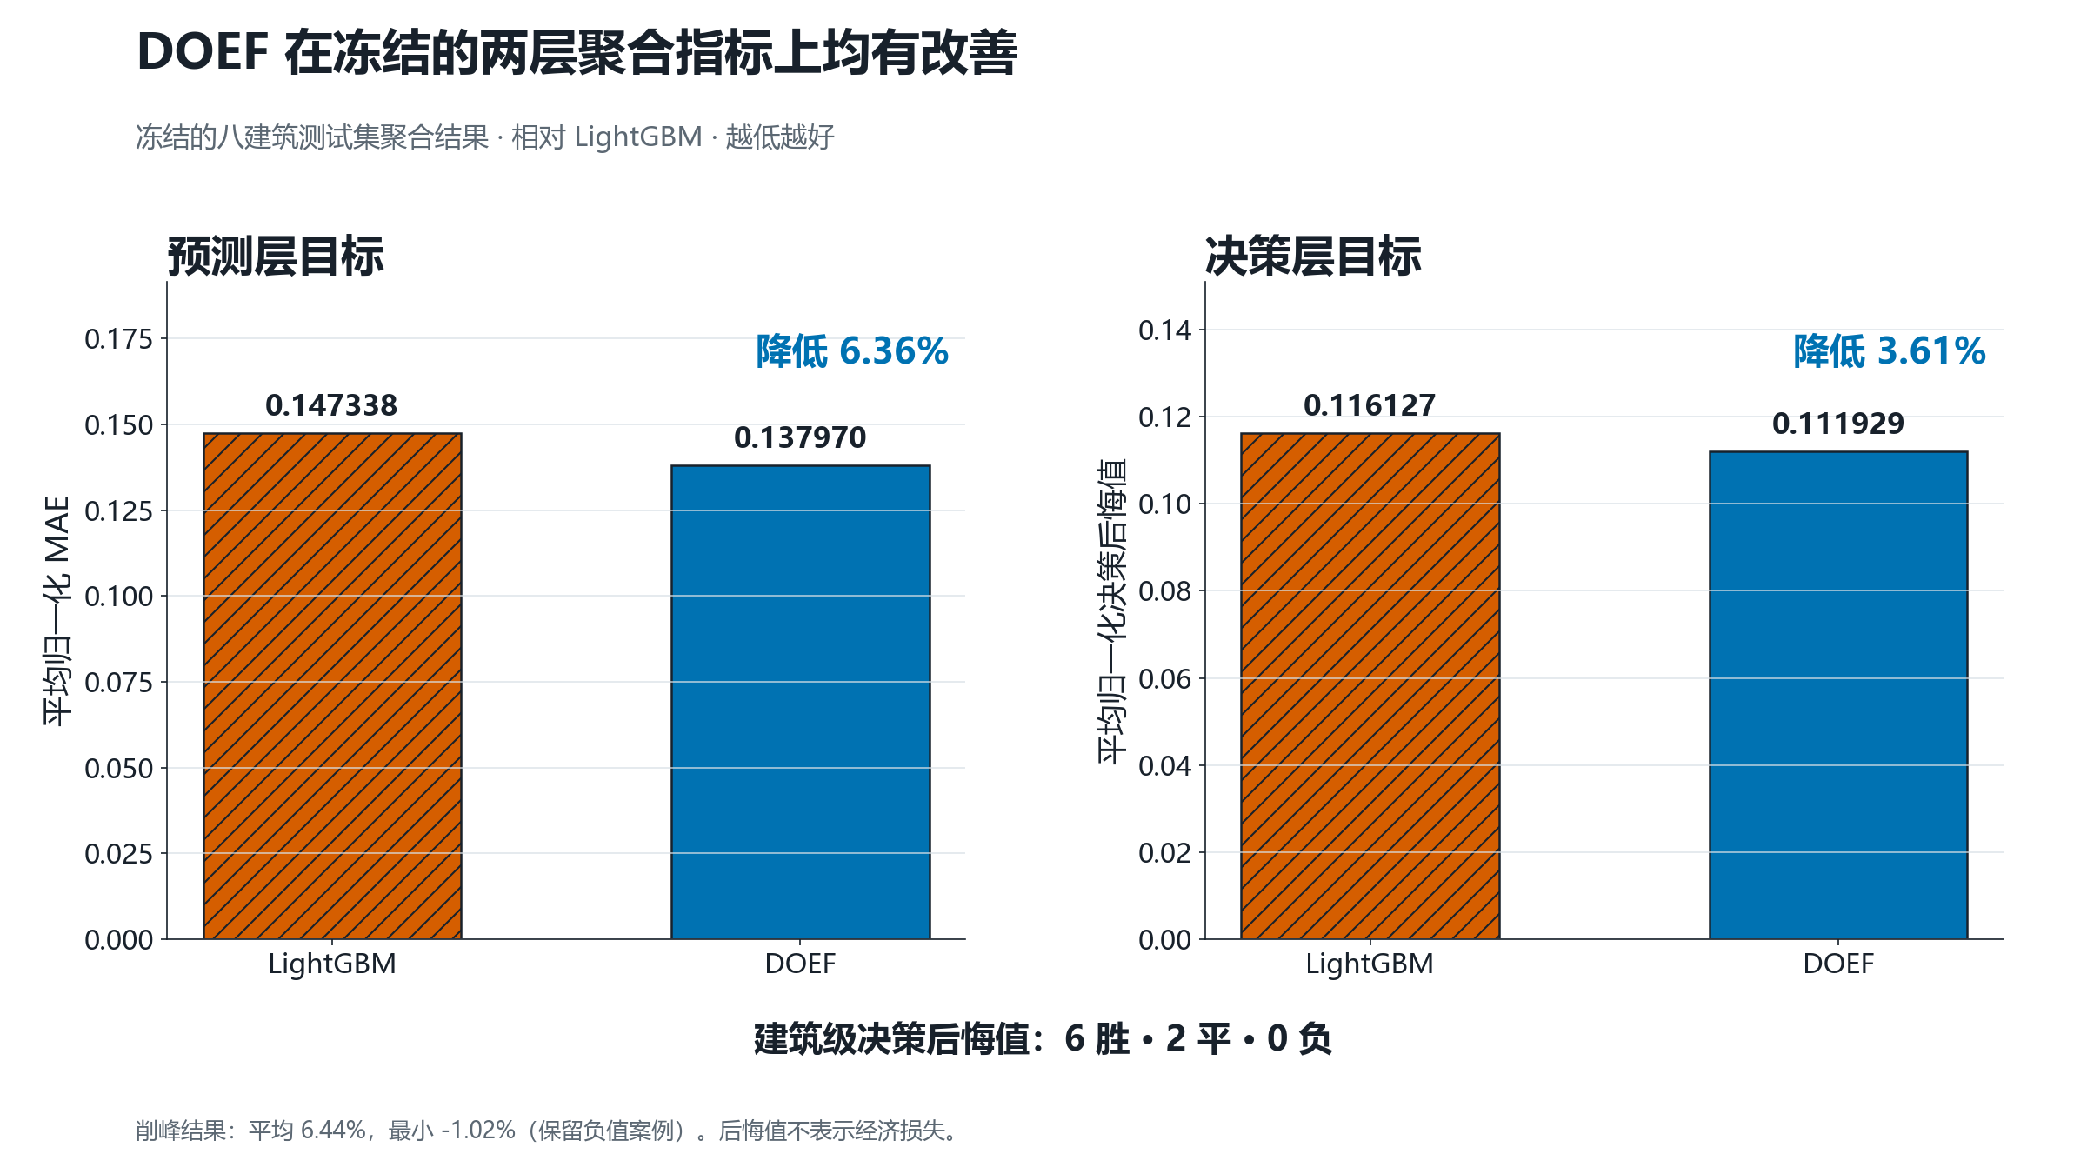
DOEF
实验结果
预测误差降低 6.36%，决策后悔值降低 3.61%
相对 LightGBM，八建筑等权平均的归一化 MAE 和归一化决策后悔值均下降。
6.36%
归一化 MAE 相对改善
3.61%
归一化后悔值相对改善
6 / 2 / 0
胜 / 平 / 负
最小整段削峰率：−1.017%
数据来源：最终基准；相对理想基准的后悔值不代表经济损失
智储云控 · DOEF | 8 栋办公建筑仿真实验
Notes:
这是最强结果页。先落 6.36% 与 3.61%，再落 6/2/0。主动指出最差建筑 peak reduction 为 -1.017%，负结果没有被删。不要说 SOTA、普适最优、经济收益。

Slide 7
DOEF
评价指标
预测误差与决策后悔值
RMSE 衡量负荷预测偏差；决策后悔值衡量相对 Oracle 的实际峰值差。
预测指标
调度指标
RMSE
后悔值
预测负荷与实际负荷的偏差
相对 Oracle 的实际峰值差
对各时刻的预测误差平方取平均，再开方。
用于评价负荷预测质量。
预测生成电池计划，用实际负荷评价峰值。
Oracle 知道未来负荷，仅作事后参照。
双层评价
同时报告预测精度与调度表现
智储云控 · DOEF | 8 栋办公建筑仿真实验
Notes:
用“回答不同问题”化解 M02 的反转，避免讲成“峰时误差一定导致 regret”这种未经证明的普遍机制。核心句：预测指标仍然必要，但下游工程评价不能缺席。

Slide 8
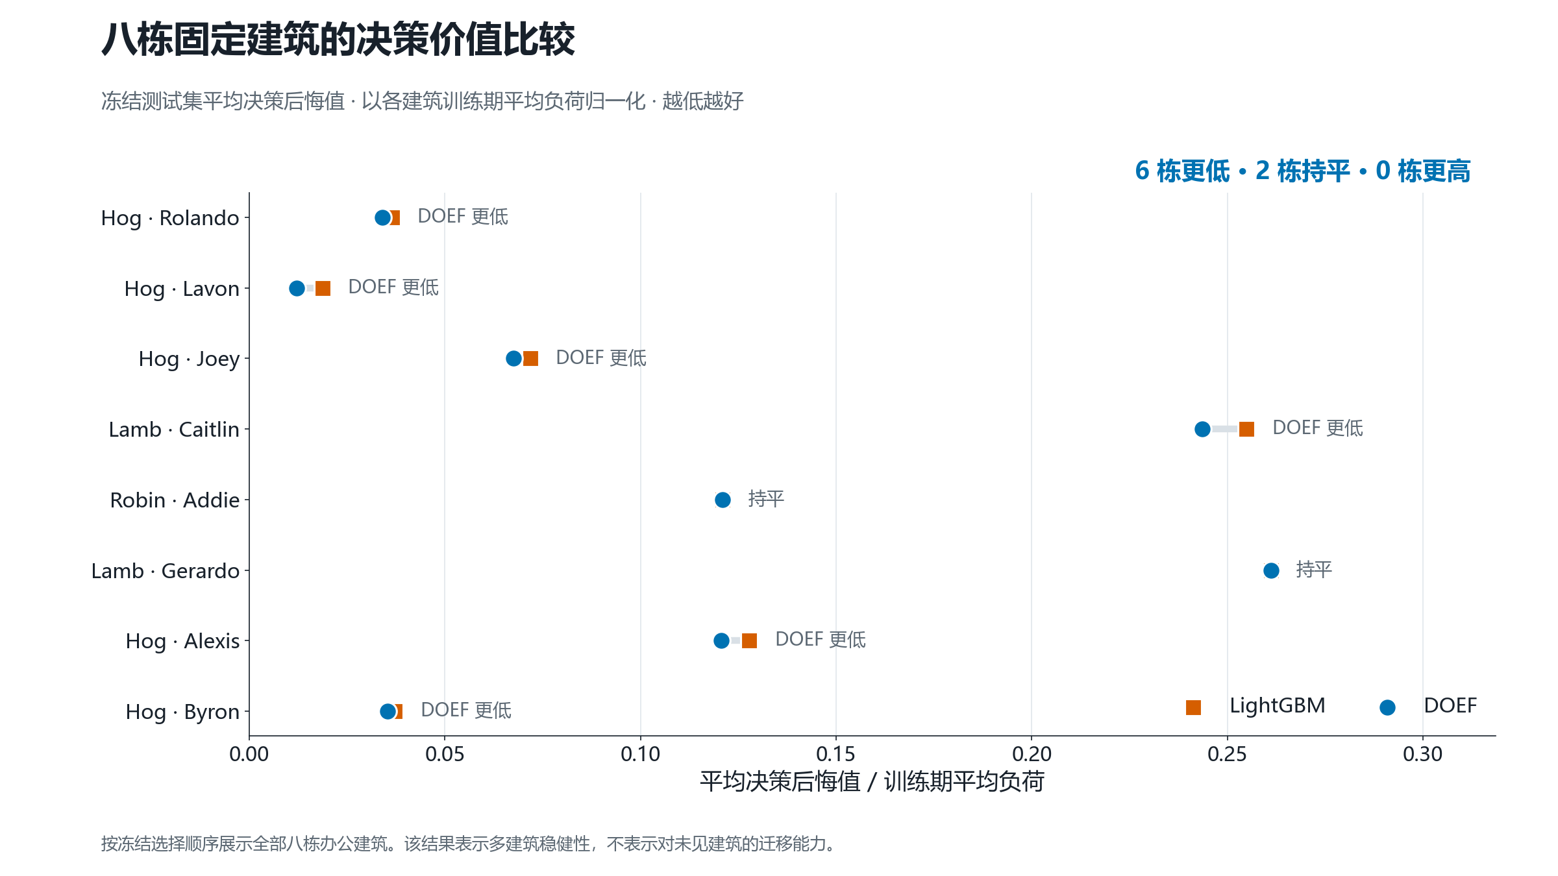
DOEF
多建筑比较
八建筑后悔值对比：6 胜、2 平、0 负
296 栋办公建筑候选中，82 栋通过质量筛选，再依据训练期负荷形态选出 8 栋。
8 / 8
全部展示
6
降低
2
持平
0
升高
建筑按预先固定顺序展示，未重新排序或删减
智储云控 · DOEF | 8 栋办公建筑仿真实验
Notes:
用完整 8 栋反驳单楼/挑楼质疑。强调选楼不看 Validation/Test 性能，只基于质量和 Train 期形态。证据只支持固定范围的 multi-building robustness，不支持 unseen-building transfer。

Slide 9
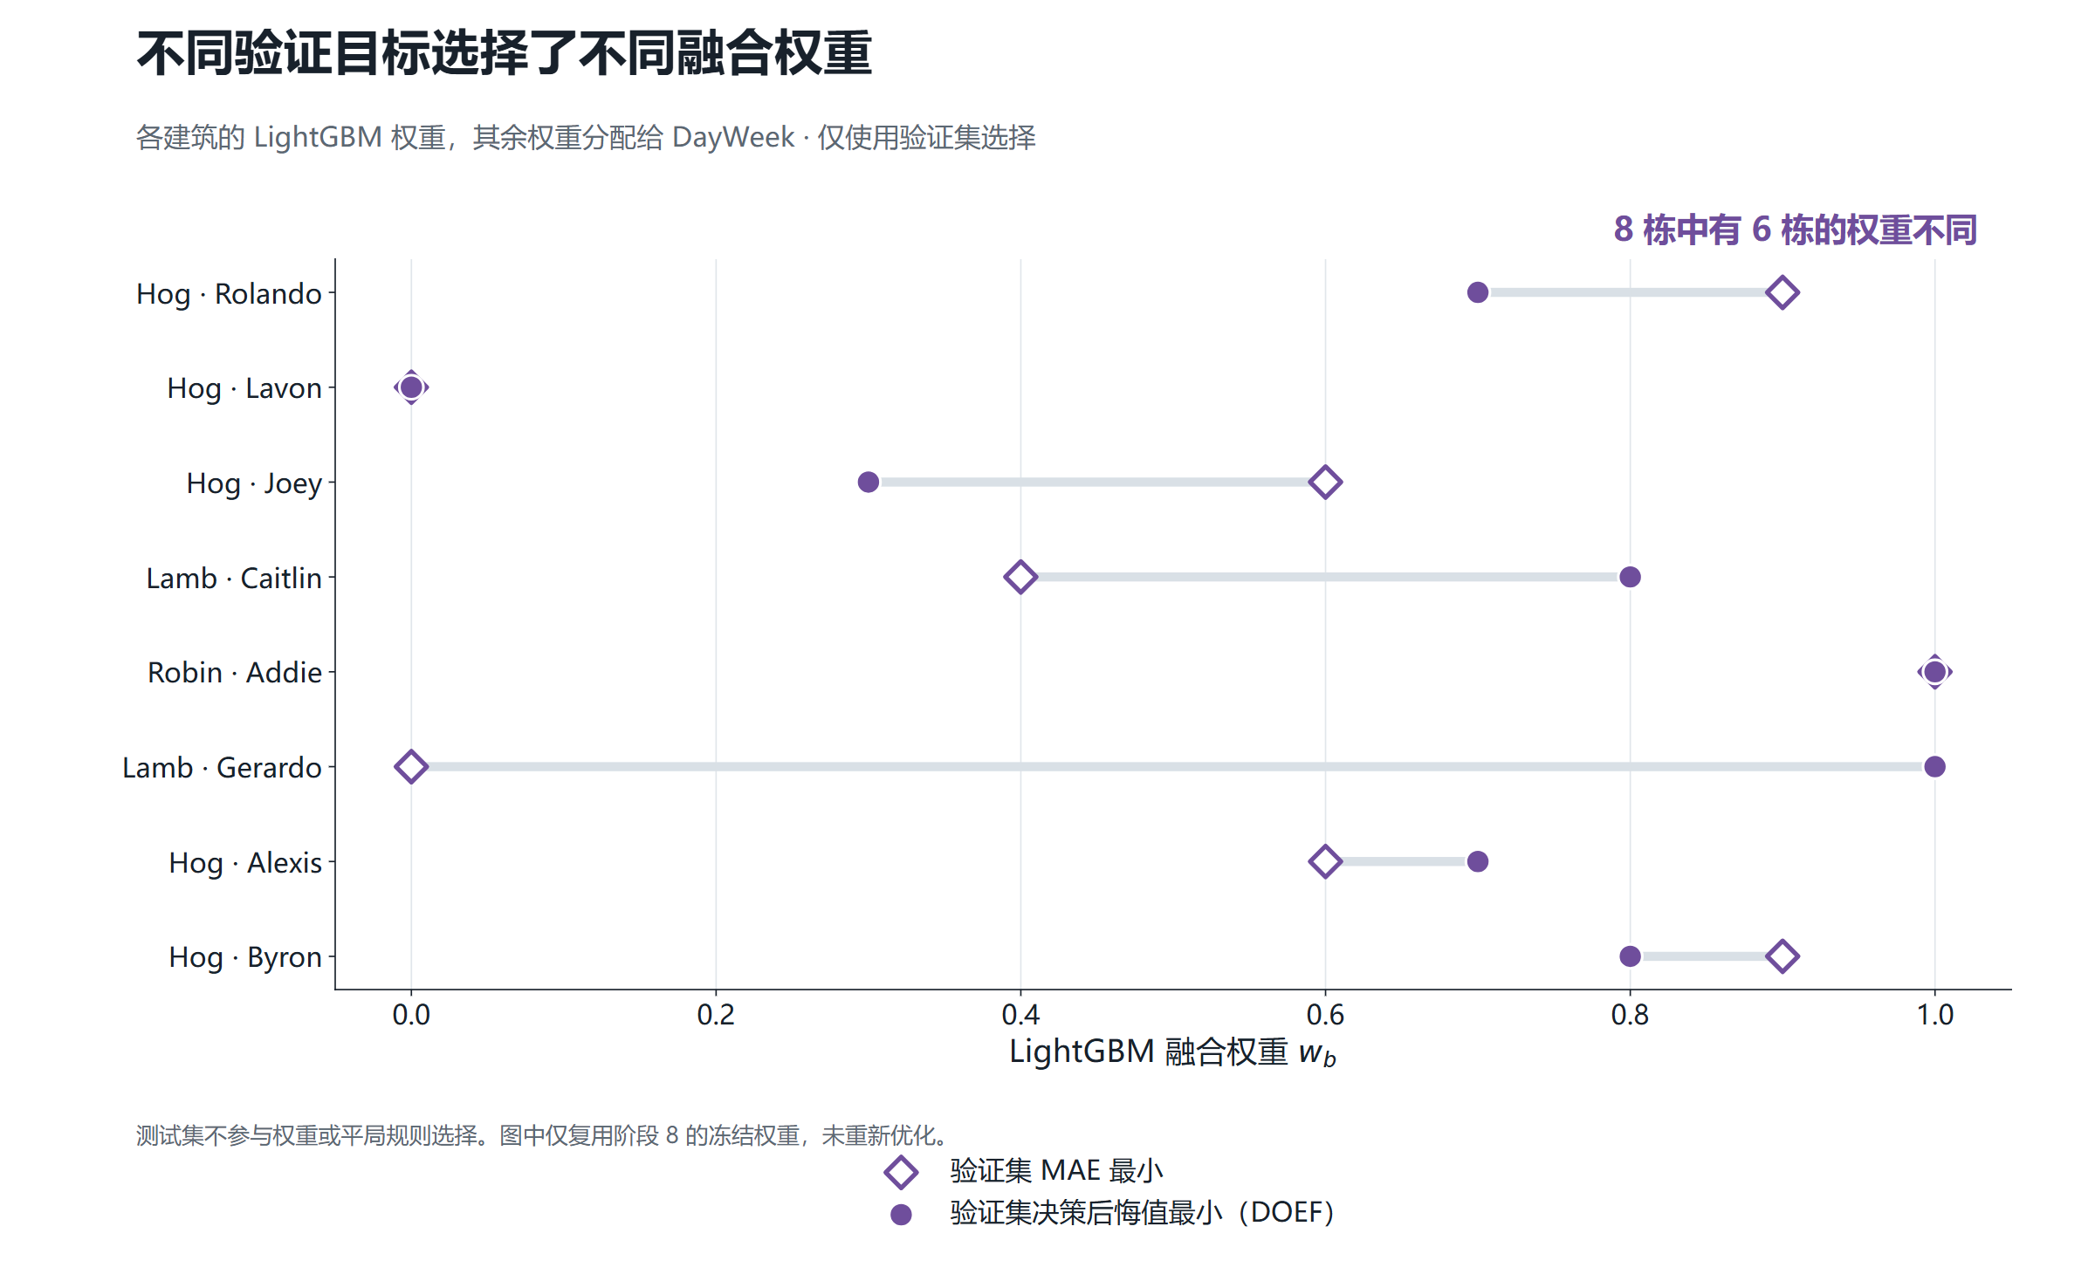
DOEF
实验设计
验证集权重选择与测试集评价
验证集比较 11 个候选权重；测试集只用于评价，不参与模型、权重或平局规则选择。
验证后固定权重
验证集
搜索 0.0 → 1.0
步长 0.1
固定权重 wᵦ
测试集
仅用于评价
候选网格含 11 组权重；历史上已查看测试期，不主张原始盲测
智储云控 · DOEF | 8 栋办公建筑仿真实验
Notes:
这页专门防“你们是不是看 Test 调出来的？”权重只在 Validation 选，并在 Test 前冻结。也不要说 Test 从未被历史阶段看过，只能说 Phase 8/DOEF 选择不使用 Test。

Slide 10
DOEF
实现流程
当前原型：离线仿真决策支持系统
离线仿真已实现预测、优化和实际负荷评价；真实楼宇在线部署仍需验证。
01
02
03
04
已知历史负荷
生成次日预测
求解 24h 电池计划
真实负荷后评估
截至预测时刻可用的正滞后与日历状态
DayWeek + LightGBM，采用验证集确定的 wᵦ
相同容量 / 功率 / SOC / 效率 / 每日重置
MAE/RMSE + 峰值 + 理想基准后悔值
可复现
已固定
未部署
GUI：建筑巡演 → 核对电池配置 → 查看削峰结果 → 八建筑比较
智储云控 · DOEF | 8 栋办公建筑仿真实验
Notes:
当前原型是离线仿真决策支持系统。算法与调度程序已完成离线计算，GUI读取保存的实验结果。演示从开始八建筑巡演，到核对当前建筑参数、观察每日峰值与削峰结果，最后进入八建筑综合比较。播放按钮不重新预测或求解，也不下发控制命令。新增建筑需重新处理数据并独立验证。来源：gui/index.html；gui/app.js；gui/server.py。

Slide 11
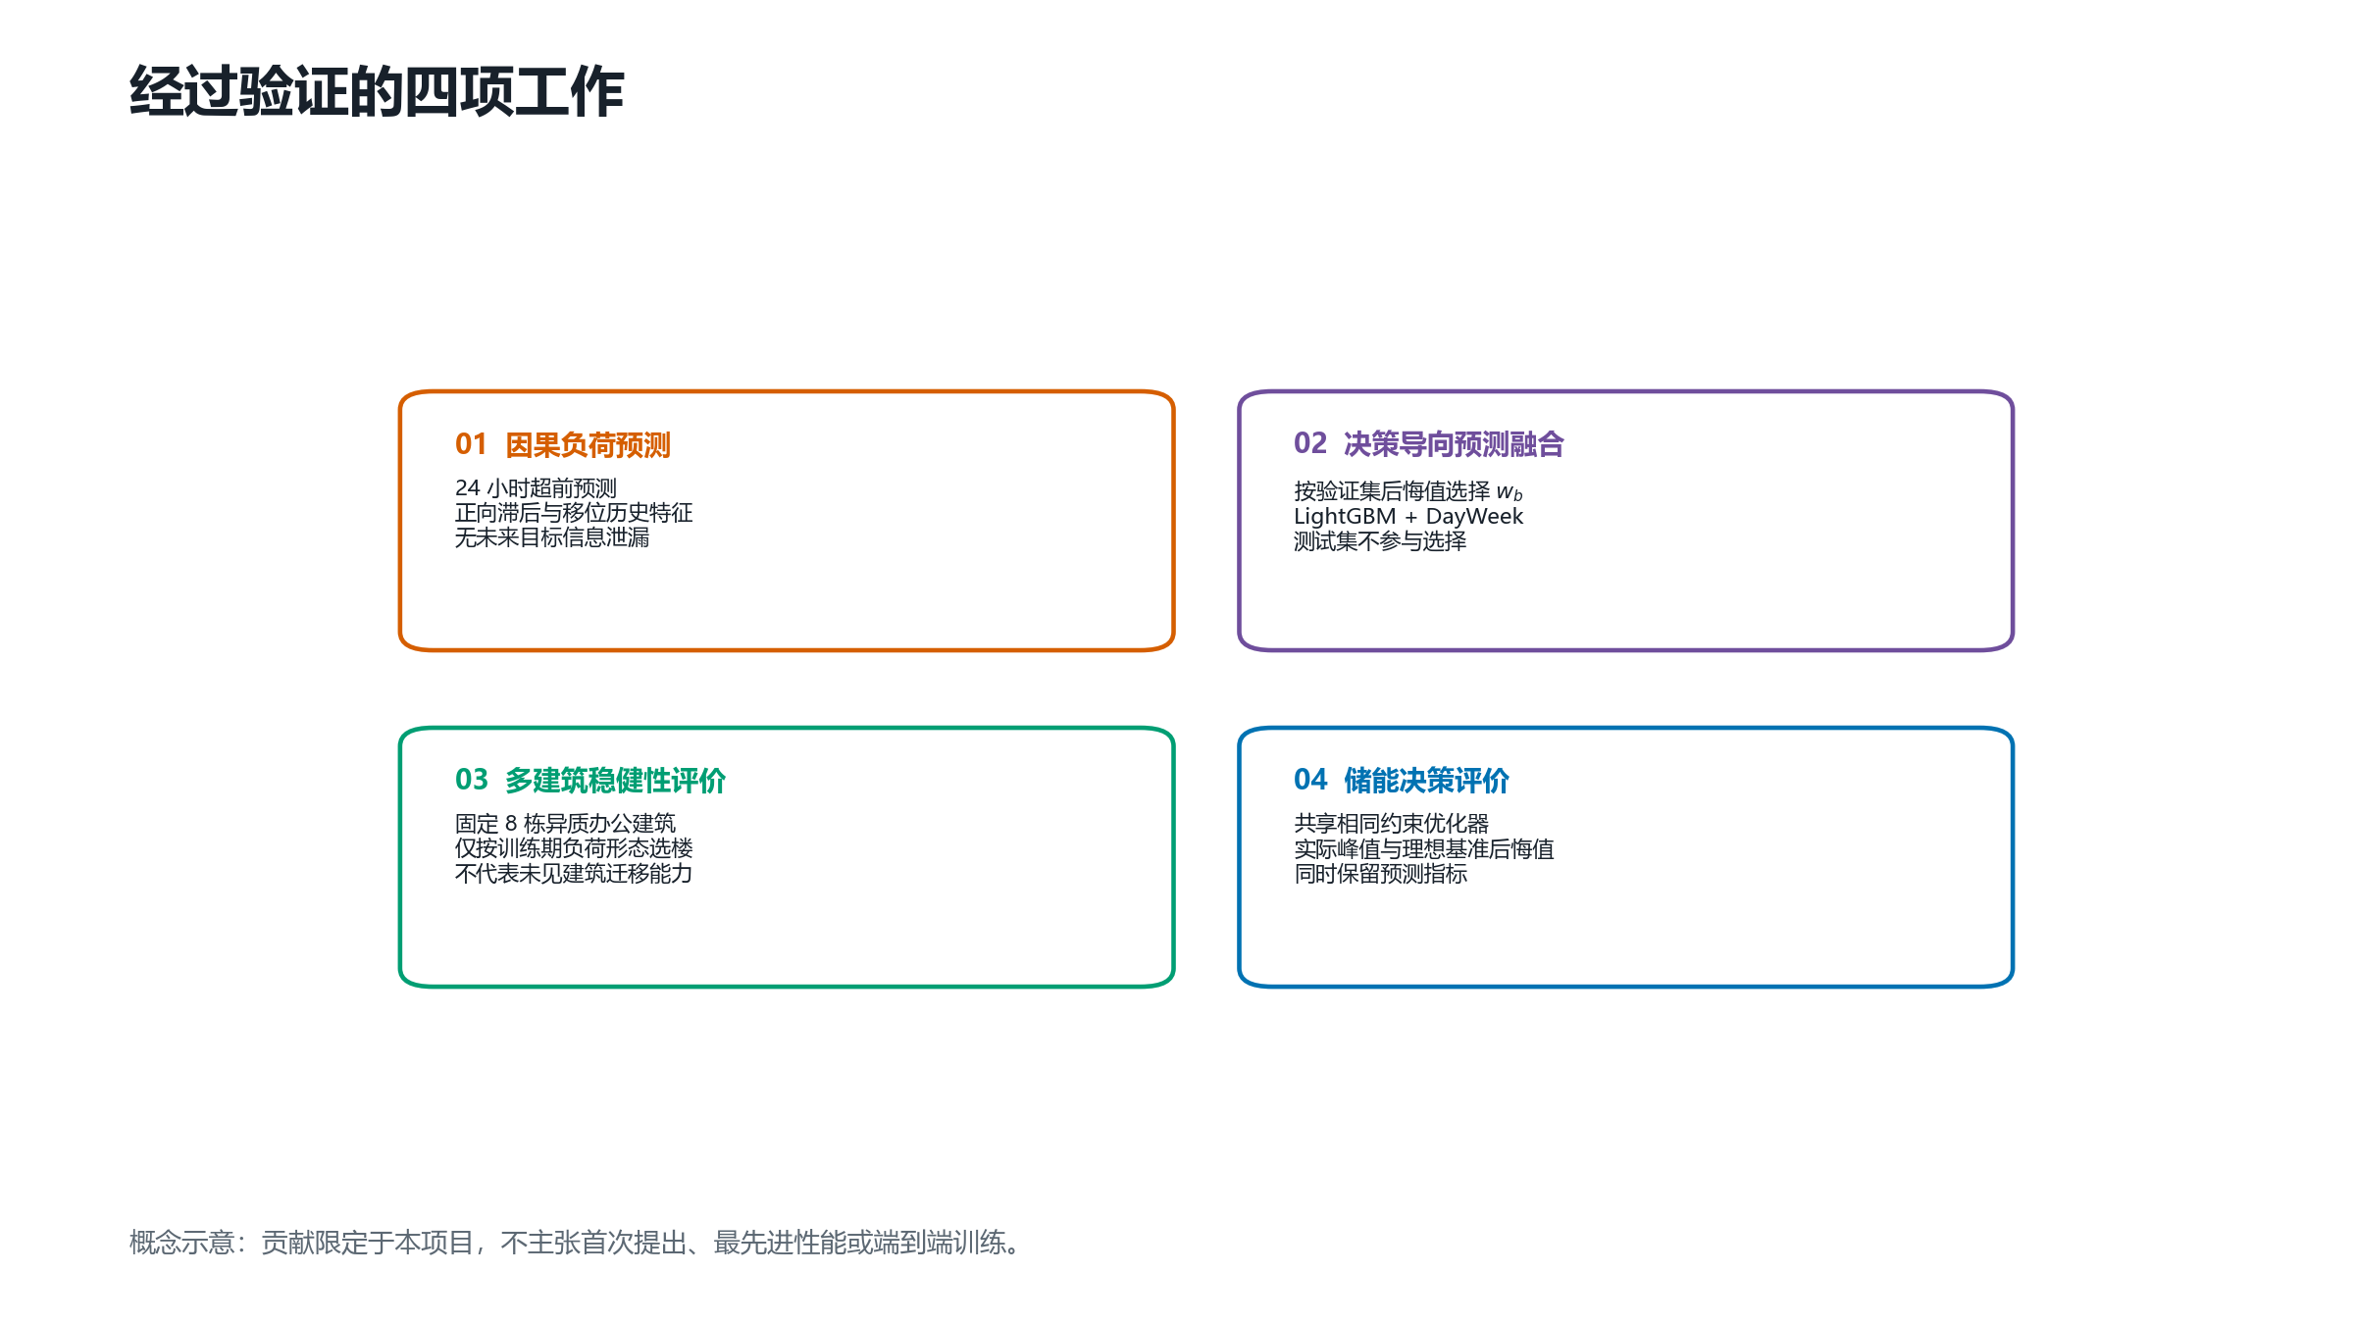
DOEF
作品贡献
决策导向融合与多建筑评测
通过验证集调度表现选择预测组合，并在相同电池约束下开展多建筑比较。
贡献限定于本项目；不主张世界首次、最先进性能或端到端部署
智储云控 · DOEF | 8 栋办公建筑仿真实验
Notes:
创新表述必须守边界：基础预测器不是创新，普通线性加权也不是创新。创新是 Validation 下游 regret 选权重 + 冻结信息边界 + 全八栋证据 + 同一储能评价链。

Slide 12
DOEF
应用前景与结论
建筑储能削峰的
方案评估与试点路径
01
使用对象
楼宇能源管理与储能评估人员
用于楼宇能源管理与储能方案评估
使用流程
02
巡演建筑 → 查看参数与削峰效果
当前支持离线方案比较；跨季节与现场试点验证后，再评估电费和寿命收益。
03
试点条件
影子运行 → 人工审批 → 受控执行
DOEF v1.0 · 离线决策支持原型
8 栋办公建筑 · 单一测试月 · 尚无成本、碳减排或现场部署结论
智储云控 · DOEF | 8 栋办公建筑仿真实验
Notes:
面向楼宇能源管理与储能评估人员，当前提供离线方案比较。下一阶段先完成数据和时间语义核对，再做只读影子运行，随后开展人工审批试运行，验收通过后才考虑受控自动运行。现场读取实际SOC，并接收功率、告警和执行回执；异常时按设备方案回退并允许人工接管。协议适配、硬件联调及跨季节验证均待实施。3.61%是固定八建筑平均归一化决策后悔值相对改善，不是现场收益承诺。来源：docs/ENGINEERING_INTEGRATION.md；reports/submission/technical_report.md第9节。

Slide 13
DOEF
附录 · 数据
答疑
建筑筛选与样本构成
先按数据质量确定候选范围，再用训练期负荷形态选楼；不使用验证或测试成绩。
1,578
296
82
8
建筑序列
办公楼候选
质量合格
固定办公楼
建筑样本
仅用训练期负荷形态特征
01 Hog · Rolando
05 Robin · Addie
• 平均负荷的对数
• 变异系数
02 Hog · Lavon
06 Lamb · Gerardo
• 峰均比
• 峰谷差
03 Hog · Joey
07 Hog · Alexis
• 滞后 24 小时自相关
• 滞后 168 小时自相关
• 工作日与周末差异
• 日负荷曲线变异
04 Lamb · Caitlin
08 Hog · Byron
• 稳健异常值比例
不使用验证集或测试集性能
数据来源：outputs/phase7/selected_buildings.json
智储云控 · DOEF | 补充实验与方法说明
Notes:
Q&A：解释 296→82→8。强调模型成绩没有参与选楼。

Slide 14
DOEF
附录 · 方法
答疑
因果特征与时间切分
24 h 超前预测仅使用当时可获得的负荷和日历信息，按目标可用性处理切分边界。
信息边界
• 正向滞后特征
• 移位历史特征
• 日历信息
• 不使用气象数据
• 无目标信息泄漏
历史测试期已被查看
方法图保留历史测试期已被查看的边界说明
智储云控 · DOEF | 补充实验与方法说明

Slide 15
DOEF
附录 · 模型
答疑
预测基线与模型组成
DayWeek 与逐建筑 LightGBM 构成 DOEF，其余模型用于基线比较。
方法
定义 / 输入
基准比较中的角色
创新定位
前日持久性
t−24 h
基线
否
周周期
t−168 h
基线
否
DayWeek
0.5·Day + 0.5·Week
DOEF 分量
否
LightGBM
因果特征
DOEF 分量 / 基线
否
XGBoost
因果特征
对照模型
否
CatBoost
因果特征
对照模型
否
DOEF
wᵦ·LGBM+(1−wᵦ)·DayWeek
最终固定方法
方法框架
Peak-aware LGBM
补充实验
未采用
否
各基准方法定义固定；主讲部分聚焦最终方法
智储云控 · DOEF | 补充实验与方法说明

Slide 16
DOEF
附录 · 约束
答疑
电池参数与调度约束
各预测方法共享同一建筑的电池与优化器，电池规模由训练期负荷确定。
容量
平均日用电量的 10%
充电 / 放电功率
每小时为容量的 25%
kWh
kW
SOC 范围
10% → 90%
初始 / 终止 SOC
50% / 50%
电量状态（kWh）
每日重置
充电 / 放电效率
0.94868 / 0.94868
优化器
确定性日削峰优化
往返效率 0.90
scipy.optimize.milp
时间步长 1 小时：负荷电量 kWh · 调度功率 kW · 容量/SOC kWh
参数来源：building_battery_configs.csv；所有预测方法共享电池与优化器
智储云控 · DOEF | 补充实验与方法说明

Slide 17
DOEF
附录 · 预测
答疑
八建筑预测结果
八建筑测试集等权平均；MAE、RMSE 和后悔值按各建筑训练期平均负荷归一化。
方法
归一化 MAE
归一化 RMSE
归一化后悔值
平均削峰率
前日持久性
.225885
.430193
.162986
−1.878%
周周期
.201578
.328414
.144323
3.085%
DayWeek
.183478
.296621
.143019
4.907%
LightGBM
.147338
.216942
.116127
1.008%
XGBoost
.149781
.216751
.117534
0.453%
CatBoost
.173604
.239211
.118740
−24.482%
DOEF
.137970
.207822
.111929
6.442%
Peak-aware LGBM
.147587
.217284
.116202
1.129%
数据来源：outputs/phase9/final_benchmark.csv；归一化误差与后悔值越低越好
智储云控 · DOEF | 补充实验与方法说明

Slide 18
DOEF
附录 · 决策
答疑
削峰率分布与失效案例
均值、中位数和最小值共同描述调度表现，负削峰率表示取电峰值反而升高。
均值与中位数的差异
方法
归一化后悔值
削峰率均值
削峰率中位数
削峰率最小值
CatBoost 削峰率
LightGBM
.116127
1.008%
5.057%
−41.192%
−24.48%
+4.82%
XGBoost
.117534
0.453%
4.588%
−44.357%
均值
中位数
CatBoost
.118740
−24.482%
4.821%
−245.943%
极端负值拉低平均削峰率，需结合中位数和最小值判断调度表现。
DOEF
.111929
6.442%
5.629%
−1.017%
最小值 = −245.94%
数据来源：最终基准与决策指标；削峰率需同时考察均值及分布
智储云控 · DOEF | 补充实验与方法说明

Slide 19
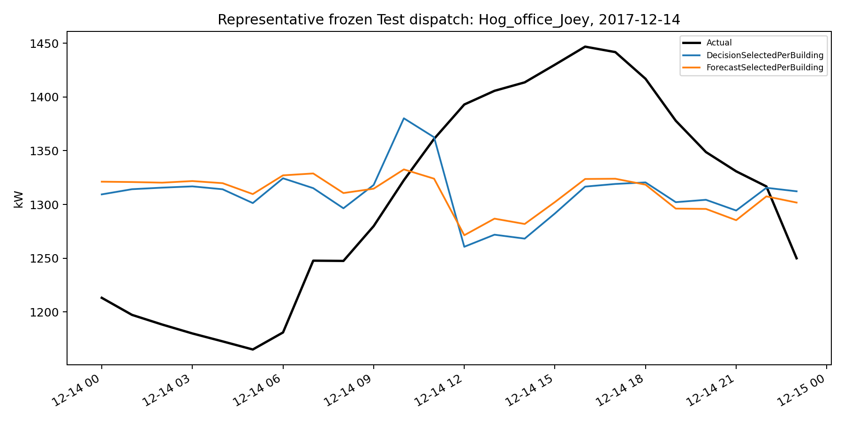
DOEF
附录 · 案例
答疑
预测误差对充放电计划的影响
预先选定的测试案例用于解释预测如何改变调度结果，不能代表全部建筑表现。
代表性测试调度：Hog_office_Joey，2017-12-14
实际负荷
案例说明
决策选权重
预测选权重
• 预先确定的测试案例
• 用于说明调度机制
• 展示预测与实际负荷
• 关注高负荷时段的偏差
• 总体表现见全样本结果
案例用于解释调度机制，不代表普遍性能；沿用固定案例与原始数值。
来源：Phase 8 预先固定调度案例；曲线图像未重绘，未重新选择案例
智储云控 · DOEF | 补充实验与方法说明

Slide 20
DOEF
附录 · 权重
答疑
逐建筑融合权重
候选权重为 0.0、0.1、…、1.0，按验证集目标和平局规则选择，测试期保持不变。
Joey: 0.6 → 0.3
建筑
预测选权重
决策选权重
Rolando
.9
.7
Lavon
0
0
Joey
.6
.3
Caitlin
.4
.8
Addie
1
1
Gerardo
0
1
Alexis
.6
.7
Byron
.9
.8
数据来源：selected_weights.csv；未在网格点之间插值
智储云控 · DOEF | 补充实验与方法说明

Slide 21
DOEF
附录 · 统计
答疑
建筑级自助法不确定性分析
以建筑为单位进行配对重采样，区间描述本次 8 栋建筑样本内的不确定性。
95% 自助法区间
区间上界低于 0
10,000
点估计
次重采样 · 种子 42
−0.004198
0
点估计
95% 区间
[ −0.006850 , −0.001719 ]
仅适用于固定 8 栋建筑
数据来源：Phase 9.1 最终统计；未重新采样
智储云控 · DOEF | 补充实验与方法说明

Slide 22
DOEF
附录 · 复现
答疑
DOEF 公式与预测输出的一致性
按公式复算 5,760 个测试预测，与保存的输出逐点比对；该检查不涉及重新训练。
wᵦ × LightGBM + (1 − wᵦ) × DayWeek
5,760
0.0 kW
个预测值参与比对
最大绝对差
=
保存的融合预测
ensemble_prediction
8 栋建筑 × 720 测试小时
公式复算与保存的预测一致
容差 1e−12
逐点一致性检查
数据来源：Phase 9.1 最终统计；仅验证公式与预测输出一致性
智储云控 · DOEF | 补充实验与方法说明

Slide 23
DOEF
附录 · 对比
答疑
稳健调度的对比实验
验证集选出的稳健调度方案在测试期后悔值更高；保留该结果，未反调参数。
验证集选择
测试平均后悔值
稳健方案 λ = 0.5
20.4635 kW
11.1274 kW
λ 由验证集选择；测试期保持不变。
稳健方案
确定性对照
该稳健方案的测试后悔值高于确定性对照，
最终 DOEF 未采用这一方案。
选择过程完整性
稳健调度失效案例
Phase 5.7 已有负向结果；稳健方案 λ=0.5，未重新运行
智储云控 · DOEF | 补充实验与方法说明

